Slide 1
Розвиток емоційного інтелекту
Семинар-практикум
Практичний психолог ЗОШ№ 3-Іванова А.Ф.

Slide 2
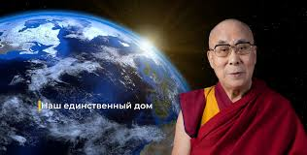
Далай Лама: «Емоційний інтелект на пряму пов’язаний з духовним зростанням людини, і причина всіх негативний подій на Землі – негативні емоції, які переживають люди».

Slide 3
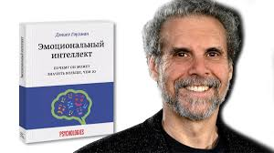
Емоційний інтелект - це показник нашої здатності до спілкування, вміння усвідомлювати свої емоції та розуміти почуття інших людей, здатність керувати своїми емоціями та передбачати чужі.
5 складових EQ
1. Самоусвідомлення.
2. Саморегуляція.
3. Мотивація.
4. Емпатія.
5. Соціальні навички.

Slide 4
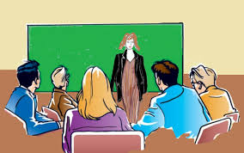
Емоційний інтелект у школі. Навіщо і як?
Профілактика емоційного вигоряння та профдеформації вчителя.
Профілактика конфліктів учитель- учні, учителі – батьки.
Труднощі в спілкування дітей з однолітками, вчителями, батьками.
Запобігання булінгу, суїцидальним ризикам та іншим негативним проявам серед дітей.
Основний вид роботи серед педагогів - просвіта та розвиток навичок:
1.Семінар-практикум «Розвиток емоційного інтелекту вчителів з метою формування й вдосконалення навичок безконфліктного спілкування»
(жовтень, 2018) .
2.Онлайн-семінар «Робота з батьками: від протистояння до співпраці» (12.02.2021).

Slide 5
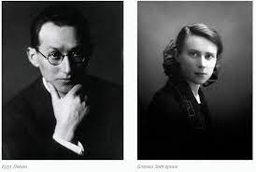
Курт Левин «Механизм незавершённых дел»
«Мы хорошо помним те события, которые ещё не завершились, но быстро забываем о том, что уже свершилось».
«Эффект Зейгарник»

Slide 6
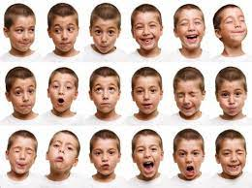
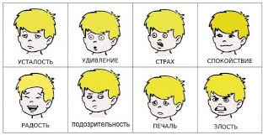
Різні психологічні школи по-різному визначають кількість базових емоцій:
4: радість, сум, злість, страх.
6: радість, сум, злість, страх, здивування і огида.
10: радість, сум, злість, страх, здивування, огида, цікавість, сором, зневага, провина (К.Ізард).

Slide 7
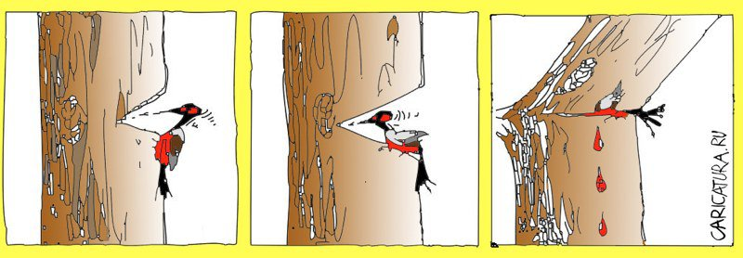
Що занадто – то не здраво
«Очень важной и необходимой жизненной целью является сохранение во всём чувства меры. Чувство меры должно быть в работе, отдыхе, удовольствиях, желаниях, обогащении…» (Анатолий Лень, писатель)

Slide 8
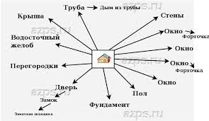
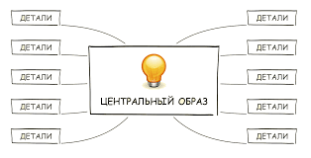
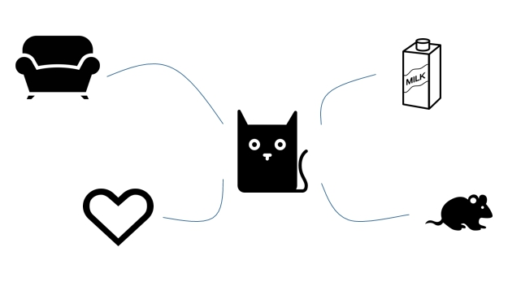
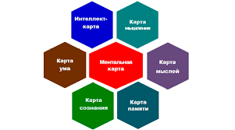
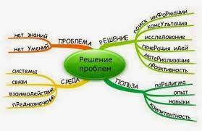
Ментальная карта: нарисуй и всё поймёшь
Интеллект- карта (или mind map) – это простая и эффективная техника визуализации мышления. Применяется для создания, развития и анализа идей. Очень удобный инструмент управления мыслями.

Slide 9
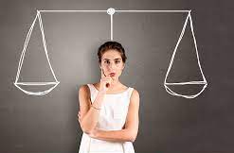
Сенкан (синквейн) – пятистрочный «белый» стих
Мера
1)Существительное.
2) Два прилагательных (характерные признаки).
3)Три глагола.
4)Фраза, раскрывающая суть явления.
5) Существительное – как итог, вывод.

Slide 10
Чувство меры рождает гармонию чувств

